Slide 1
第四部分
图论

Slide 2
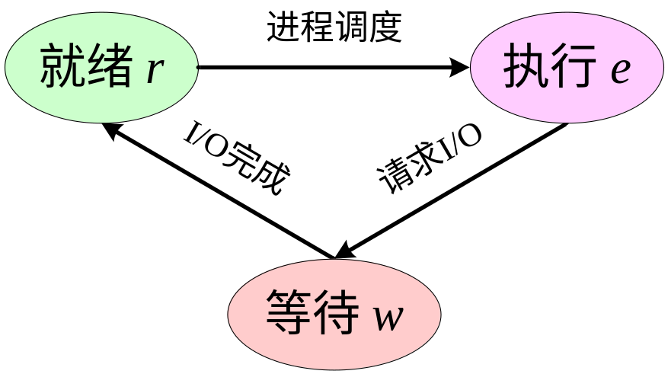
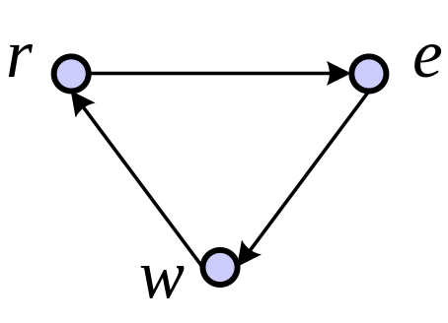
图 论
实例1： 多用户操作系统中的进程状态变换

Slide 3
图 论
实例2： “七桥问题” －哥尼斯堡城的普雷格尔河
A
A
e₅
e₁
e₃
e₆
B
D
D
B
C
e₂
e₄
e₇
C
V={A, B, C, D} E={e₁, e₂, e₃, e₄, e₅ , e₆, e₇}
后来欧拉证明这样的路径根本不存在。

Slide 4
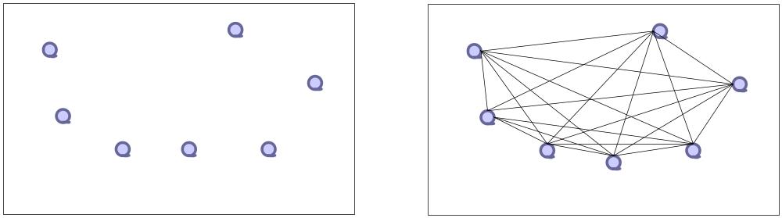
图 论
实例3：在机械加工中，经常需要在一块金属薄板上钻若干孔 （或者是机械手在印刷电路板上安装电子元件）
问如何确定钻孔的次序,使之加工的时间最短？
类似的问题： 旅行最优问题, 工程最优问题, 成本最低.…...

Slide 5
第十四章 图的基本概念
主要内容
  图
  通路与回路
  图的连通性
  图的矩阵表示

Slide 6
14-1 图
［定义］一个图表示为 G=<V(G), E(G)>, 其中
V(G): G的结点的非空集合，简记成V。
E(G): 是G的边的集合， 有时简记成E。
结点(Vertices)：用 □ 表示, 旁边标上该结点的名称。
边(Edges)
有向边: 带箭头的弧线。
从u到v的边表示成 <u,v>
无向边:不带箭头的弧线。
u和v间的边表示成 (u,v)

Slide 7
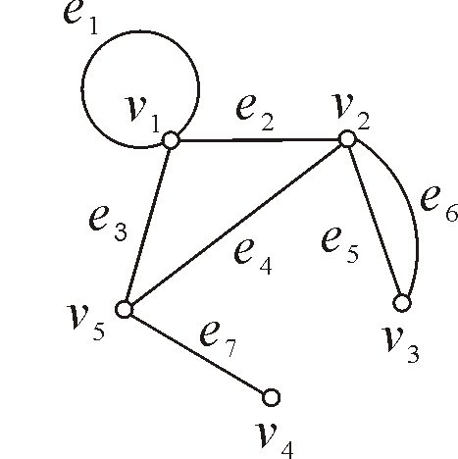
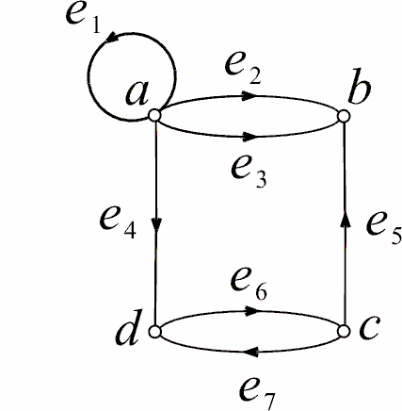
14-1 图
实例
1. 设 V₁= {v₁, v₂, …,v₅},
E₁ = {(v₁,v₁), (v₁,v₂), (v₂,v₃), (v₂,v₃),
(v₂,v₅), (v₁,v₅), (v₄,v₅)}
则 G₁ = <V₁, E₁ >为一无向图
2. 设 V₂ = {a, b, c, d},
E₂ = {<a,a>, <a,b>,<a,b>,<c,b>,
<c,d>,<d,c>,<a,d>}
则 G₂ = <V₂, E₂ >为一有向图

Slide 8
14-1 图
相关概念：
无向图和有向图统称为图，用G泛指图（无向的G或有向的D ）
顶点数称为图的阶， n个顶点的图称为n阶图
一条边也没有的图称为零图。 n阶图记作N_{n}.1阶零图N₁称为平凡图（只有一个顶点，没有边）.
当用图形表示图的时候，如果给每一个顶点和一个边指定一个符号（字母或数字），则称这样的图为标定图，否则称为非标定图。
将有向图的各条有向边改为无向边后所得到的无向图称为这个有向图的基图。

Slide 9
14-1 图
相关概念：
4. 设G=<V,E>为无向图，e_{k} =(v_{i},v_{j})∈E,称v_{i},v_{j}为e_{k}的端点， e_{k}与v_{i}(v_{j})关联。若v_{i}≠v_{j},则称e_{k}与v_{i}(v_{j})的关联次数为1；若v_{i}=v_{j}, 则称e_{k}与v_{i}(v_{j})的关联次数为2，并称e_{k}为环。如果顶点v_{l}不与边e_{k}关联，则称e_{k}与v_{l}的关联次数为0. 若两个顶点v_{i}与v_{j}之间有一条边连接，则称这两个顶点相邻.若两条边至少有一个公共端点，则称这两条边相邻.
5. 设D=<V,E>为有向图，e_{k} =<v_{i},v_{j}>∈E,称v_{i},v_{j}为e_{k}的端点，v_{i}为e_{k}的始点，v_{j}为e_{k}的终点，并称e_{k}与v_{i}(v_{j})关联。若v_{i}=v_{j}, 则称e_{k}为D中的环。若两上顶点之间有一条有向边，则称这两个顶点相邻.若两条边中一条边的终点是另一条边的始点，则称这两条边相邻。
6. 图(无向图或有向图)中没有边关联的顶点称为孤立点

Slide 10
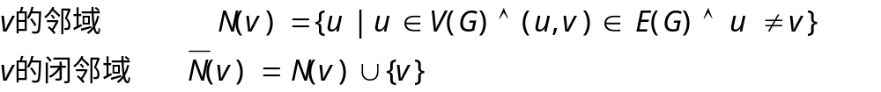

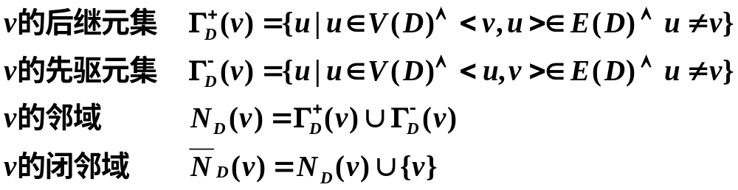
14-1 图
9. 邻域与关联集
① v∈V(G) (G为无向图)
v 的关联集
② v∈V(D) (D为有向图)

Slide 11
14-1 图
定义：在无向图中，如果关联一对顶点的无向边多于1条，则称这些边为平行边，平行边的条数称为重数。在有向图中，如果关联一对顶点的有向边多于1条，并且这些边的始点和终点相同（即方向相同），则称这些边为平行边。
多重图与简单图
简单图：不含有环和平行边的图。
多重图：含有平行边的图。

Slide 12
14-1 图
二. 顶点的度
[定义]
(1) 设G=<V,E>为无向图, ∀v∈V, d(v)——v的度数, 简称度
(2) 设D=<V,E>为有向图, ∀v∈V,
d⁺(v)——v的入度, v作为边的终点的次数之和
d⁻(v)——v的出度, v作为边的始点的次数之和
d(v)——v的度或度数, v作为边的端点的次数之和
(注意:在无向图中,顶点v上的环以v作2次端点,在有向图中,顶点v上的环以v作一次始点和一次终点,共作2次端点)
(3) 最大度Δ(G), 最小度δ(G)
(4) 最大入度Δ⁺(D), 最小入度δ⁺(D), 最大出度Δ⁻(D), 最小出度δ⁻(D), 最大度Δ(D), 最小度δ(D)
(5) 奇度顶点与偶度顶点

Slide 13
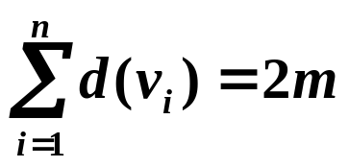
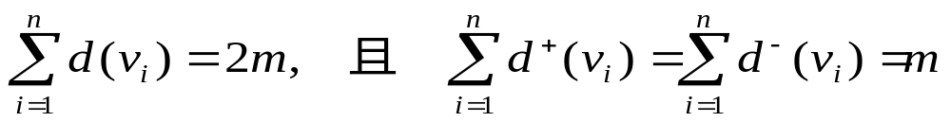
14-1 图
[握手定理]
定理14-1.1 设G=<V,E>为任意无向图，V={v₁,v₂,…,v_{n}}, |E|=m, 则
证明： G中每条边 (包括环) 均有两个端点，所以在计算G中各顶点度数之和时，每条边均提供2度，m 条边共提供 2m 度。
定理14-1.2 设D=<V,E>为任意有向图，V={v₁,v₂,…,v_{n}}, |E|=m, 则
推论 任何图 (无向或有向) 中，奇度顶点的个数是偶数。

Slide 14
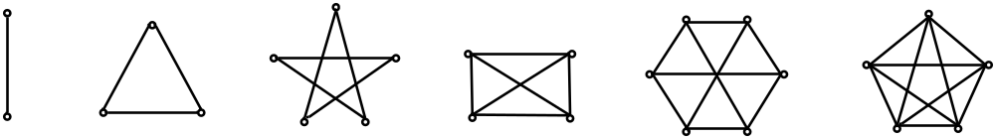
14-1 图
[无向图的结点度序列]
V={v₁, v₂, …, v_{n}}为无向图G的顶点集，称d(v₁), d(v₂), …, d(v_{n})为G的度数序列。
给定非负整数列d=(d₁, d₂, …, d_{n}),若存在以V={v₁, v₂, …, v_{n}}为顶点集合的n阶无向图，使得d(v_{i})= d_{i},则称d是可图化的。特别地，若所得的图是简单图，则称d 是可简单图化的。
[n阶k正则图] 一个无向简单图G中,如果Δ(G)=δ(G)=k，则称G为k-正则图。

Slide 15
14-1 图
练习:
1.下面哪些数的序列，可能是一个图度数序列? 如果是，试画出它的图。哪些是可简单图化的?
a) (1, 2, 3, 4, 5) b) (2, 2, 2, 2, 2) c) (1, 2, 3, 2, 4)
2.已知无向简单图G中,有10条边，4个3度结点,其余结点的度均小于或等于2，问G中至少有多少个结点？为什么？

Slide 16
14-1 图
[图的同构] 设G₁=<V₁,E₁>, G₂=<V₂,E₂>为两个无向图(两个有向
图)，若存在双射函数f:V₁→V₂, 对于v_{i},v_{j}∈V₁,
(v_{i},v_{j})∈E₁ 当且仅当 (f(v_{i}),f(v_{j}))∈E₂
（<v_{i},v_{j}>∈E₁ 当且仅当 <f(v_{i}),f(v_{j})>∈E₂ )
并且, (v_{i},v_{j})（<v_{i},v_{j}>）与 (f(v_{i}),f(v_{j}))（<f(v_{i}),f(v_{j})>）的重数相
同，则称G₁与G₂是同构的，记作G₁≅G₂。
图之间的同构关系具有自反性、对称性和传递性
能找到同构的必要条件，但它们全不是充分条件：
① 边数相同，顶点数相同; ② 度数序列相同;
③ 对应顶点的关联集及邻域的元素个数相同，等等
若破坏必要条件，则两图不同构
判断两个图同构是个难题

Slide 17
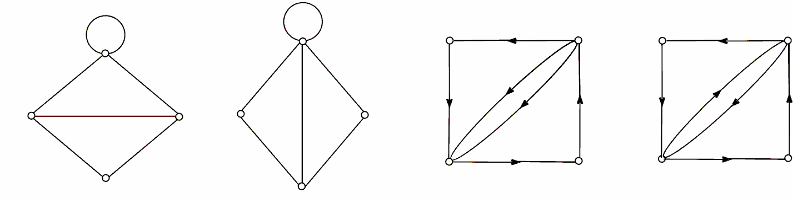
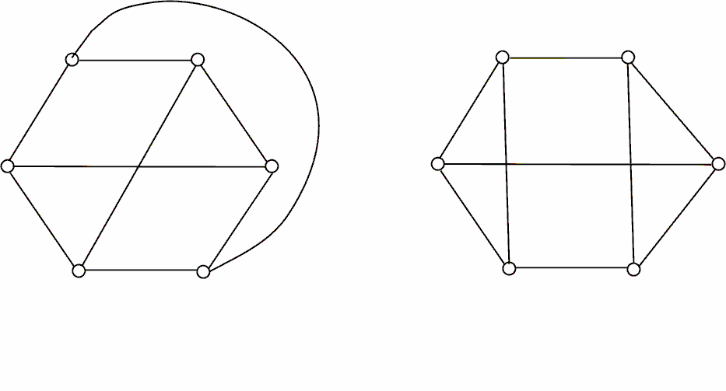
14-1 图
[图同构实例]
(1) (2) (3) (4)
图中，(1)与(2)不同构（度数列不同），(3)与(4)也不同构.
问：图中(1)与(2)的度数序列相同，它们同构吗？为什么？
(1) (2)

Slide 18
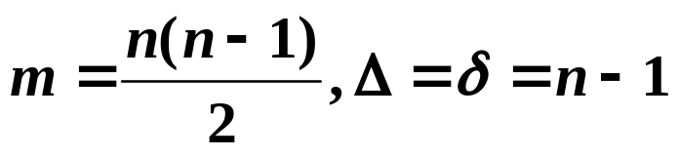
14-1 图
[完全图]
［无向完全图］G是个简单图，如果每对不同顶点都相邻，则称G是个无向完全图。如果G有n个结点, 则记作K_{n}。
简单性质：边数
［有向完全图］G是个有向简单图，如果任意两个不同顶点之间都有方向相反的边,则称它是有向完全图。
简单性质：边数
［竞赛图］基图为K_{n}的有向简单图。

Slide 19
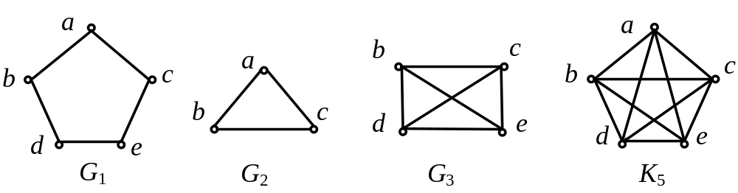
14-1 图
[子图]
定义：G=<V,E>, G′=<V′,E′>为两个图（同为无向图或同为有向图）
若V′⊆V且E′⊆E,则称G′为G的子图，G为G′的母图，记作G′⊆G .
(2) 若G′⊆G且V′=V，则称G′为G的生成子图
(3) 若V′⊂V或E′⊂E，称G′为G的真子图
(4) 若V′⊂V且V′≠∅,称以V′为顶点集，以G中两个端点都在V′中的边组成边集为E₁的图为G的V′导出的子图，记作G[V′]
(5)若E′⊂E且E′≠∅,称以E′为边集，以E′中边关联的顶点为顶点集V′的图为G的E′导出的子图，记作G[E′]

Slide 20
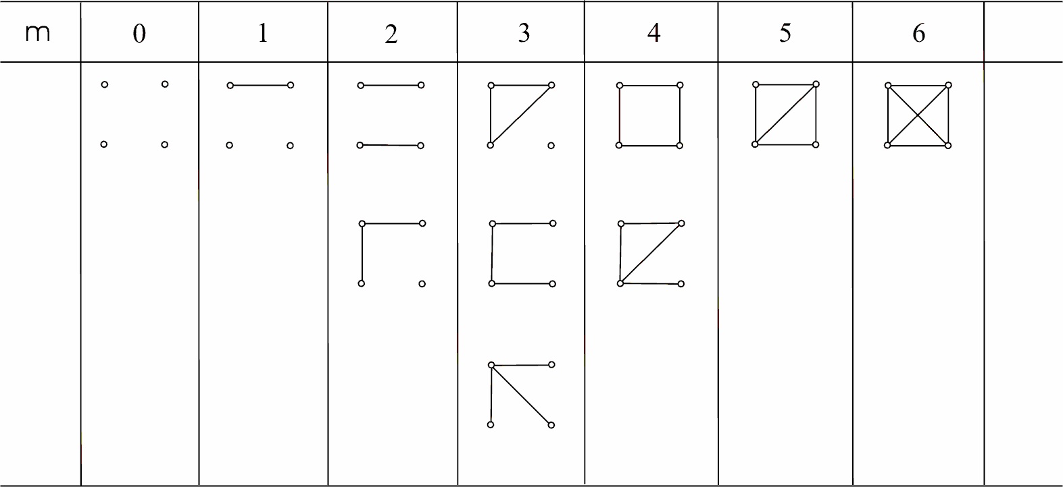
14-1 图
例 画出K₄的所有非同构的生成子图。

Slide 21

14-1 图
[补图]
定义：设G=<V,E>为n阶无向简单图，以V为顶点集，以所有使G成为完全图K_{n}的添加边组成的集合为边集的图，称为G的补图，记作 。
若G≅ , 则称G是自补图。
相对于K₄, 求上面图中所有图的补图，并指出哪些是自补图。
问：互为自补图的两个图的边数有何关系？

Slide 22
14-1 图
定义：设G=<V,E>为无向图
(1)设e∈E,用G-e表示从G中去掉边e，称为删除边e.又设E′⊂E,用G-E’表示从G中删除E′中的所有边，称为删除E′。
(2)设v∈V,用G-v表示从G中去掉边v及所关联的一切边，称为删除顶点v.又设V′⊂V,用G-V’表示从G中删除V′中的所有顶点，称为删除V′。
(3)设e=(u,v)∈E,用G\e表示从G中去删除e后,将e的两个端点u,v用一个新的顶点w（可以用u或充当w），并使w关联除e以外u,v关联的所有边，称为边e收缩。
(4)设u,v∈V(u,v可能相邻，也可能不相邻),用G∪ (u,v)(或G+ (u,v))表示在u,v之间加一条边(u,v) ，称为加新边

Slide 23
14-2 通路与回路
[定义] 给定图G=<V,E>（无向或有向的），G中顶点与
边的交替序列 Γ = v₀e₁v₁e₂…e_{l}v_{l}，v_{i−1}, v_{i} 是 e_{i} 的端点。
(1) 通路与回路：Γ 为通路；若 v₀=v_{l}，Γ 为回路，l 为回路长
度。
(2) 简单通路与回路：所有边各异，Γ 为简单通路，又若v₀=v_{l}，Γ 为简单回路。
(3) 初级通路(路径)与初级回路(圈)：Γ 中所有顶点各异，则称Γ 为初级通路(路径)，又若除v₀=v_{l}，所有的顶点各不相同且所有的边各异，则称Γ 为初级回路(圈)。
(4) 复杂通路与回路：有边重复出现。

Slide 24
14-2 通路与回路
[表示法]
① 定义表示法
② 只用边表示法
③ 只用顶点表示法（在简单图中）
④ 混合表示法
环（长为1的圈）的长度为1，两条平行边构成的圈长度为
2，无向简单图中，圈长≥3，有向简单图中圈的长度≥2.
[不同的圈]（以长度≥3的为例）
① 定义意义下
无向图：图中长度为l（l≥3）的圈，定义意义下为2l个
有向图：图中长度为l（l≥3）的圈，定义意义下为l个
② 同构意义下：长度相同的圈均为1个

Slide 25
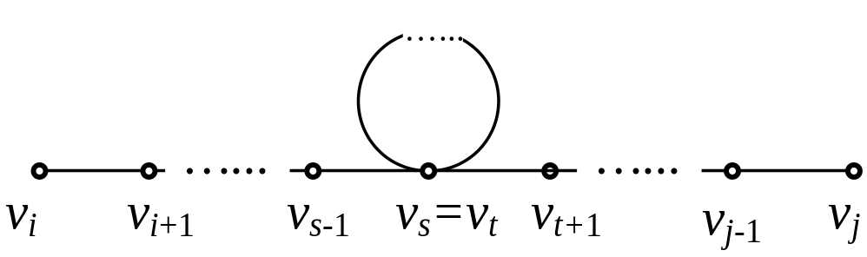
14-2 通路与回路
[定理14-2.1] 在n 阶图G中，若从顶点v_{i} 到v_{j}（v_{i}≠v_{j}）存在通路，则从v_{i} 到 v_{j} 存在长度小于或等于n−1 的通路.
[推论] 在 n 阶图G中，若从顶点v_{i} 到 v_{j}（v_{i}≠v_{j}）存在通路，则
从v_{i} 到v_{j} 存在长度小于或等于n−1的初级通路（路径）.
[定理14-2.2] 在一个n 阶图G中，若存在 v_{i} 到自身的回路，则一定存在v_{i} 到自身长度小于或等于 n 的回路.
[推论] 在一个n 阶图G中，若存在 v_{i} 到自身的简单回路，则一定存在长度小于或等于n 的初级回路.

Slide 26
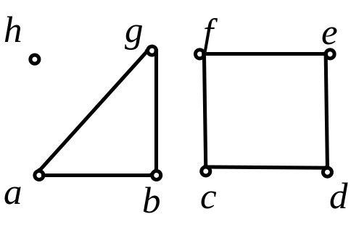
14-3 图的连通性
1. 无向图的连通性
［两个结点连通］在无向图中，结点u和v之间如果存在一条通路，则称u与v是连通的。记作 u∼v
规定: 对任何结点u，u∼u。
［结点之间的连通关系是个等价关系］
令G=<V, E>是无向图，R是V上连通关系，即
R={<u,v>| u,v ∈V且u∼v} 显然R具有自反、对称和传递性。
于是可以求商集V/R。
例： 给定右图所示
V/R= ?
={ {a,b,g}，{c,d,e,f}，{h} }

Slide 27
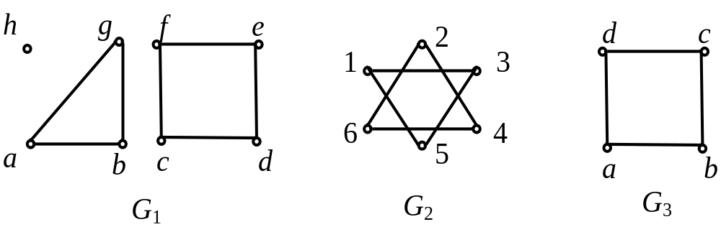
14-3 图的连通性
［G的连通性与连通分支］
① 若∀u, v∈V，u∼v，则称G是连通的
② V/R={V₁,V₂,…,V_{k}}，称等价类构成的子图G[V₁], G[V₂], …,G[V_{k}]为G的连通分支，其个数 p(G)=k (k≥1)；
k=1，G是连通的。
下面实例中 p(G₁)=? p(G₂)=? p(G₃)=?
p(G₁)=3 p(G₂)=2 p(G₃)=1

Slide 28
14-3 图的连通性
［距离］
① u与v之间的距离：若u∼v ，则称u, v之间长度最短的通路为u, v之间的短程线，短程线的长度称为u, v之间的距离，记作d(u,v)。当u≁v时，规定d(u,v)=∞ 。
② d(u,v)的性质：
d(u,v)≥0, 当且仅当u＝v时等号成立
d(u,v)=d(v,u)
d(u,v)+d(v,w)≥d(u,w)
[删除顶点及删除边]
G−v ——从G中将v及关联的边去掉
G−V′——从G中删除V′中所有的顶点
G−e ——将e从G中去掉
G−E′——删除E′中所有边

Slide 29
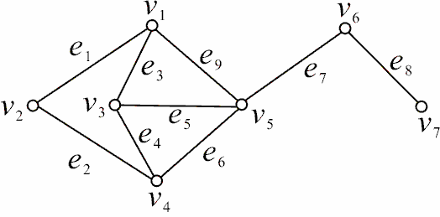
14-3 图的连通性
［点割集与边割集］
定义： G=<V,E>, V′⊂V
V′为点割集——p(G−V′)>p(G)且对于任意的V′′⊂V ′,均有p(G−V′ ′)＝p(G)，则称V′为G的点割集
v为割点——若V′ ＝{v}，则称v为割点
定义： G=<V,E>, E′⊆E
E′是边割集——p(G−E′)>p(G)且对于任意的E′′⊂E ′,均有p(G−E′ ′)＝p(G)，则称E′为G的边割集
e是割边（桥）——若E′ ＝{e}，则称e为割边(桥)
例：{v₁,v₄}，{v₆}是点割集，v₆是割点。
{e₁,e₂}，{e₁,e₃,e₅,e₆}，{e₈}等是边割集，e₈是桥。
上例中{v₂,v₅}是点割集吗？{e₇,e₉,e₅,e₆} 是边割集吗？

Slide 30
14-3 图的连通性
［说明］
K_{n}中无点割集，N_{n}中既无点割集，也无边割集，其中N_{n}为 n 阶零图.
若G 连通，E′为边割集，则 p(G−E′)=2，V′为点割集，则 p(G−V′)≥2
[点连通度]— G为连通非完全图，κ(G) = min{ |V ′|⏐V ′为点割集 }
规定 κ(K_{n}) = n−1
若G非连通，κ(G) = 0; 若 κ(G) ≥ k，则称G为 k-连通图
[边连通度]—G为连通图，λ(G) = min{|E′|⏐E′为边割集}
若G非连通，则λ(G) = 0
若λ(G) ≥ r，则称G是 r -边连通图
问题：求上例中的点连通度和边连通度。

Slide 31
14-3 图的连通性
［说明］
κ(K_{n})=λ(K_{n})=n−1
G非连通，则 κ=λ=0
若G中有割点，则κ=1，若有桥，则λ=1
若κ(G)=k, 则G是1-连通图，2-连通图，…，k-连通图，但不是(k+s)-连通图，s≥1
若λ(G)=r, 则G是1-边连通图，2-边连通图，…，r-边连通图，但不是(r+s)-边连通图，s≥1
κ, λ, δ之间的关系.
[定理14-3.1] κ(G)≤λ(G)≤δ(G)
问题：请画出一个κ<λ<δ的无向简单图。

Slide 32
14-3 图的连通性
2. 有向图的连通性
[定义] D=<V,E>为有向图
v_{i} → v_{j}（v_{i} 可达 v_{j}）——v_{i} 到v_{j} 有通路
v_{i} ↔ v_{j}（v_{i} 与v_{j} 相互可达）
[性质]
→ 具有自反性(v_{i} → v_{i})、传递性
↔ 具有自反性、对称性、传递性
[v_{i} 到v_{j} 的距离]
类似于无向图中，只需注意距离表示法的不同
(无向图中d(v_{i},v_{j})，有向图中d<v_{i},v_{j}>) 及 d<v_{i},v_{j}>无对称性

Slide 33
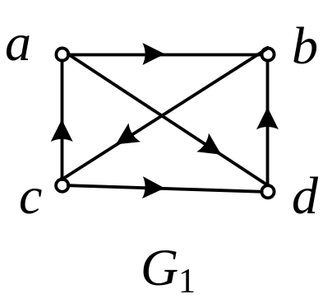
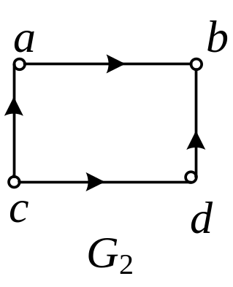
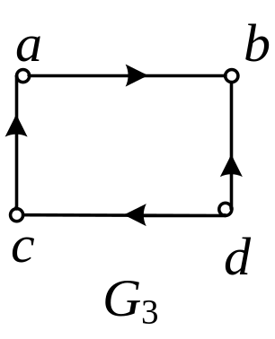
14-3 图的连通性
[定义] D=<V,E>为有向图
D弱连通(连通)——基图为无向连通图
D单向连通——∀v_{i},v_{j}∈V，v_{i}→v_{j} 或 v_{j}→v_{i}
D强连通——∀v_{i},v_{j}∈V，v_{i}↔v_{j}
易知，强连通⇒单向连通⇒弱连通
定理14-3.1 D强连通当且仅当D中存在经过每个顶点至少一次
的回路。
例 判断下面图的连通性。

Slide 34
14-4 图的矩阵表示
1. 邻接矩阵
以结点与结点之间的邻接关系确定的矩阵。
［定义］设D=<V,E>是个图(无向简单图或有向图)，V={v₁,v₂,v₃,…,v_{n} }, 一个n×n阶矩阵A=(a_{ij})称为D的邻接矩阵。
其中： a_{ij}为顶点v_{i}邻接到顶点v_{j}边的条数。

Slide 35
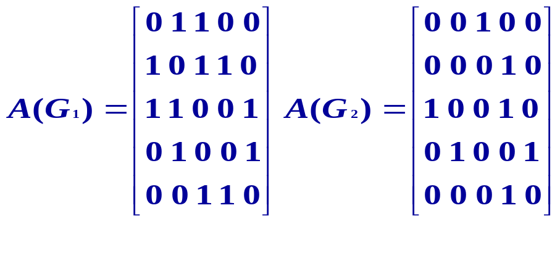
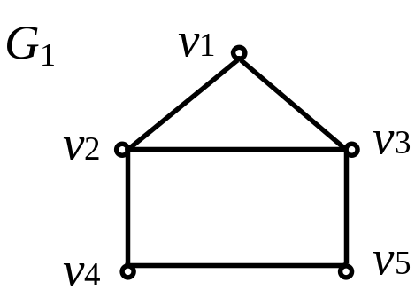
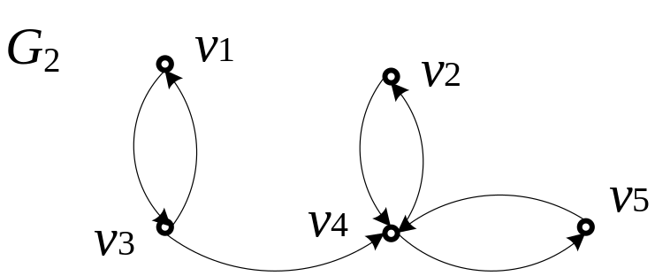
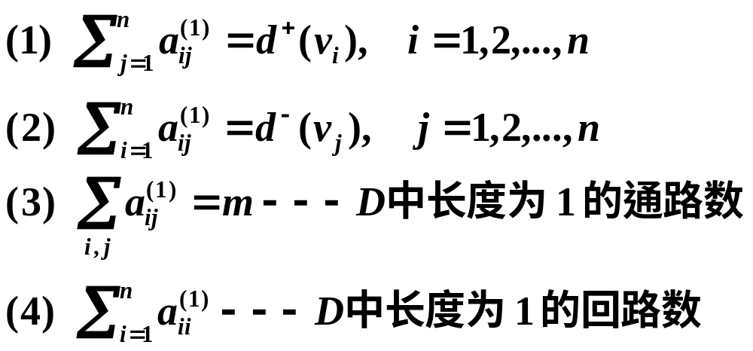
14-4 图的矩阵表示
例： 给定无向图G₁和有向图G₂如图所示，求邻接矩阵。
性质

Slide 36
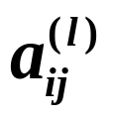
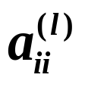
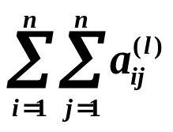
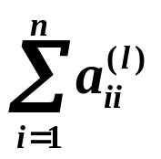
14-4 图的矩阵表示
定理14-4.1 设 A为有向图 D 的邻接矩阵，V={v₁, v₂, …, v_{n}}为顶点集，则 A 的 l 次幂 A^{l}（l≥1）中元素
为D中v_{i} 到v_{j}长度为 l 的通路数，其中
为v_{i}到自身长度为 l 的回路数，而
为D中长度为 l 的通路总数，
为D 中长度为 l 的回路总数.

Slide 37
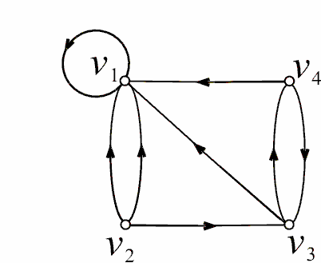
实例
例： 有向图D如图所示，求 A, A², A³, A⁴，并回答诸问题：
(1) D 中长度为1, 2, 3, 4的通路各有多少条？其中回路分别为多少条？
(2) D 中长度小于或等于4的通路为多少条？其中有多少条回路？

Slide 38
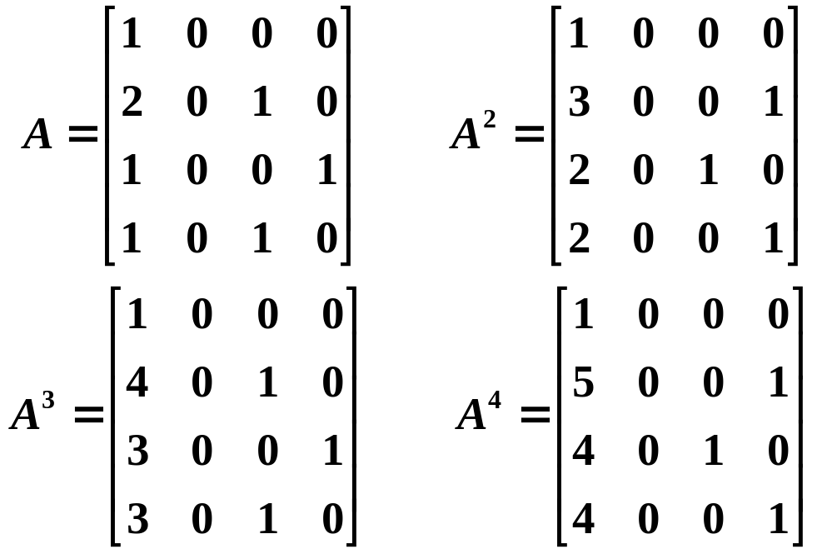
求解
(1) D中长度为1的通路为8条，其中有1条是回路。
D中长度为2的通路为11条，其中有3条是回路。
D中长度为3和4的通路分别为14和17条，回路分别为1与3条。
(2) D中长度小于等于4的通路为50条，其中有8条是回路。

Slide 39
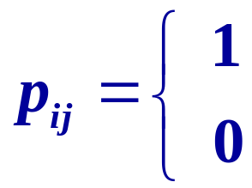
14-4 图的矩阵表示
2. 可达矩阵
［定义］设D=<V,E>是个有向图, V={v₁, v₂, v₃,…, v_{n} }, 一个n×n阶矩阵P=(p_{ij})称为D的可达性矩阵。 其中:
v_{i}到v_{j}可达（至少有一条通路）
否则
［求可达矩阵］
两种方法求可达性矩阵P：
方法1. 按照矩阵相乘分别求出A^{(k)} (k≥2), 然后再∨。
方法2. 用求传递闭包的Warshall算法。
由定义不难看出, G 强连通当且仅当 P(G)为全1矩阵.

Slide 40
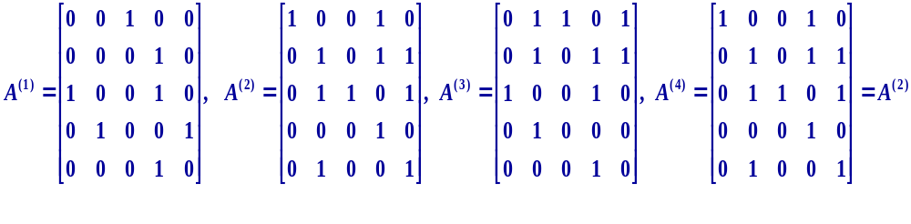
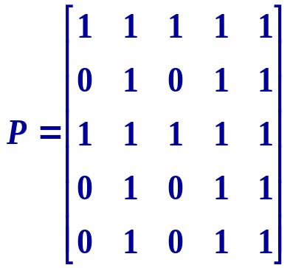
14-4 图的矩阵表示
例：G₂如图所示, 求它的
可达矩阵P。
P=A∨A⁽²⁾∨A⁽³⁾∨A⁽⁴⁾∨A⁽⁵⁾

Slide 41
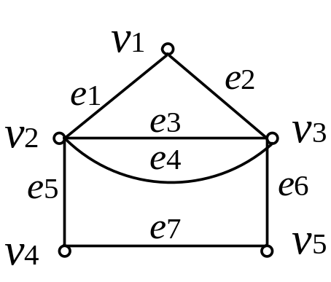
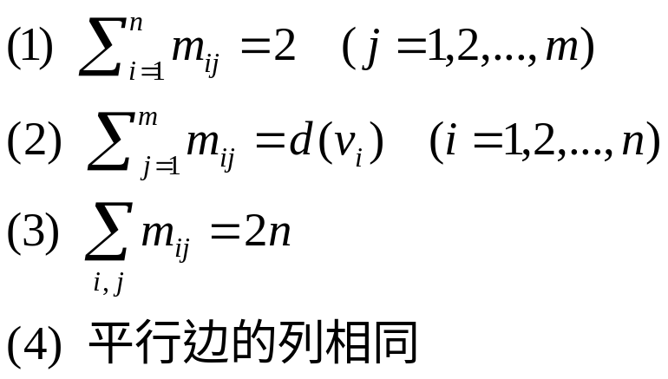
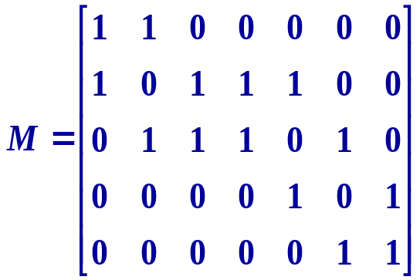
14-4 图的矩阵表示
3. 关联矩阵
① 无向图的完全关联矩阵
［定义］设G=<V, E>是个无向图，V={v₁, v₂, v₃, …, v_{m} },
E={e₁, e₂, e₃, …, e_{n} },一个m×n阶矩阵M=(m_{ij})称为G的关联矩阵。 其中: m_{ij}为顶点v_{i}与边e_{j}的关联次数
［性质］

Slide 42
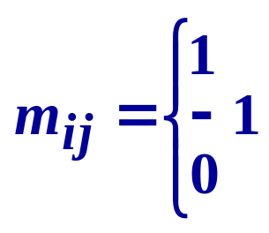
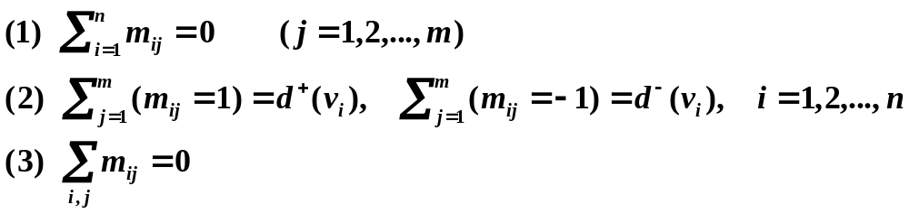
14-4 图的矩阵表示
②有向图的完全关联矩阵
［定义］设G=<V,E>是个有向图，且无环,V={v₁,v₂,v₃,…,v_{m} },
E={e₁,e₂,e₃,…,e_{n} },一个m×n阶矩阵M=(m_{ij})称为G的完全
关联矩阵。 其中:
v_{i}是e_{j}的起点
v_{i}是e_{j}的终点
v_{i}与e_{j}不关联
［性质］
(4) 平行边对应的列相同

Slide 43
主要内容
主要内容
无向图、有向图、关联与相邻、简单图、完全图、正则图、子图、补图；握手定理与推论；图的同构
通路与回路及其分类
无向图的连通性与连通度
有向图的连通性及其分类
图的矩阵表示

Slide 44
小结
基本要求
  理解握手定理及推论的内容并能灵活地应用它们
  深刻理解图同构、简单图、完全图、正则图、子图、补图的概念以及它们的性质及相互之间的关系
  熟练掌握通路与回路的定义、分类及表示法
  理解与无向图连通性、连通度有关的诸多概念
  会判别有向图连通性的类型
  熟练掌握用邻接矩阵及其幂求有向图中通路与回路数的方法，会求可达矩阵 。

Slide 45
练习
1．9阶无向图G中，每个顶点的度数不是5就是6. 证明G中至少有5个6度顶点或至少有6个5度顶点.
2．数组2, 2, 2, 2, 3, 3能简单图化吗？若能，画出尽可能多的非同构的图来.

Slide 46
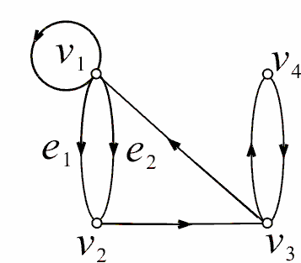
练习
3．有向图D如图所示，回答下列问题：
(1) D中有几种非同构的圈？
(2) D中有几种非圈非同构的简单回路？
(3) D是哪类连通图?
(4) D中v1到v4长度为1,2,3,4的通路各多少
条？其中几条是非初级的简单通路？
(5) D中v1到v1长度为1,2,3,4的回路各多少
条？讨论它们的类型.
(6) D中长度为4的通路（不含回路）有多少条？
(7) D中长度为4的回路有多少条？
(8) D中长度≤4的通路有多少条？其中有几条是回路？
(9) 写出D的可达矩阵.

Slide 47
作业
大本
  图的基本概念
  1、2、3、4、5、6、7、8、9、12、13、14、15、16、
  17、18、19、20、
  图的连通性
  21、22、23、24、25、26、27、28、30、31、32、
  35、37、38、39、40、41、44
  图的矩阵表示
  45、46、47、49

